Slide 1
Analytics for HomeDepot.com
Wendy
2019.11.16

Slide 2
Sales for our products
CONTENTS
All brand for Chair in HD
Contents
Our Chair’s brand in HD
Our categories in HD
…

Slide 3
Part 01
CONTENTS
Summary for our products on HD

Slide 4
Sales for our products
Team
2019 YOY is 576.64%
2019 sales $3,109,753.08
2018 total sales $459,584.41
Notes:
HD 从2018年3月开始有销售订单。2018年全年在HD销售的品类为21个，2019年截止至11/14增长至37个，销售金额从45.9W上涨至310.9W，可见该网站颇有潜力
其中我们的Club Chair 为销售最好的品类（HD上的Chair包括了我们公司的Chair、Recliner、Bean Bag、Chaise Lounge)

Slide 5
Part 02
CONTENTS
Situation for Chair on HD

Slide 6
CONTENTS
01
Holistic Chair Of All brand on HD

Slide 7
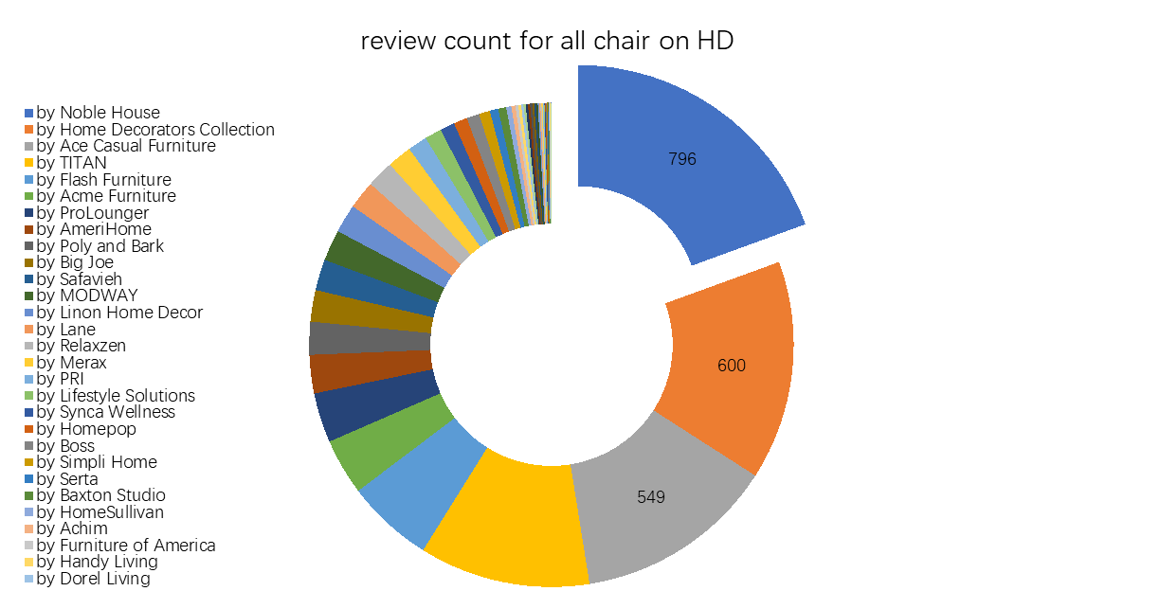
All brand for Chair in HD
1. Each brand SKU& Reviews on HD
Total SKU on HD: 1656
Noble House SKU on HD: 345
Total SKU Review on HD: 4418
Noble House Review on HD: 796
Notes:
HD 可视页数上限是15页，因此本统计只是抓取了可视页数的SKU个数做分析。
由于Noble House 没有message Chair，因因此剔除了message Chair的SKU 进行统
可以看出Noble House 的SKU在网页上呈现的数量最多，因此评论数量也最多（已经清洗了同系列但是不同颜色数据，同系列但是不同颜色数据都是只算同一个sku的评论数）
但是比较突出的是Home Decorators Collection 和 Ace Casual Furniture 两个品牌，SKU 数少但是评论数量仅此于Noble House，SKU 的有效转化率高。

Slide 8
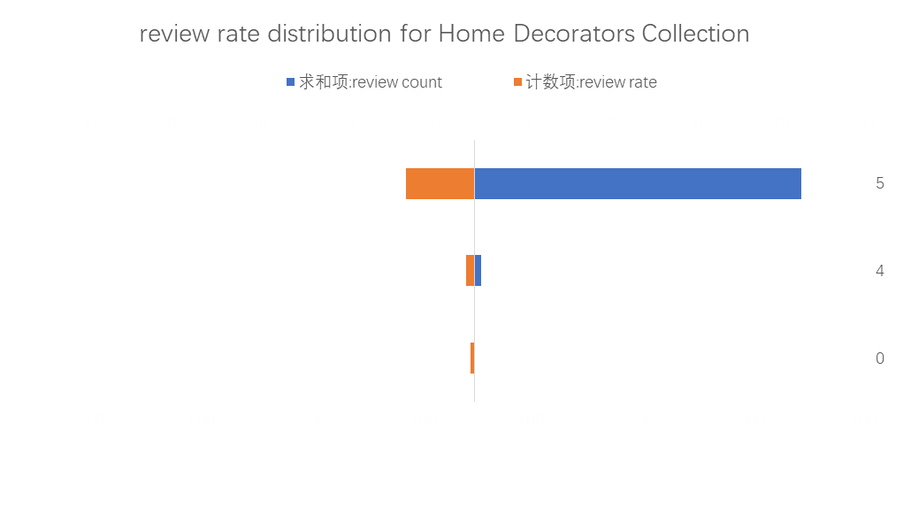
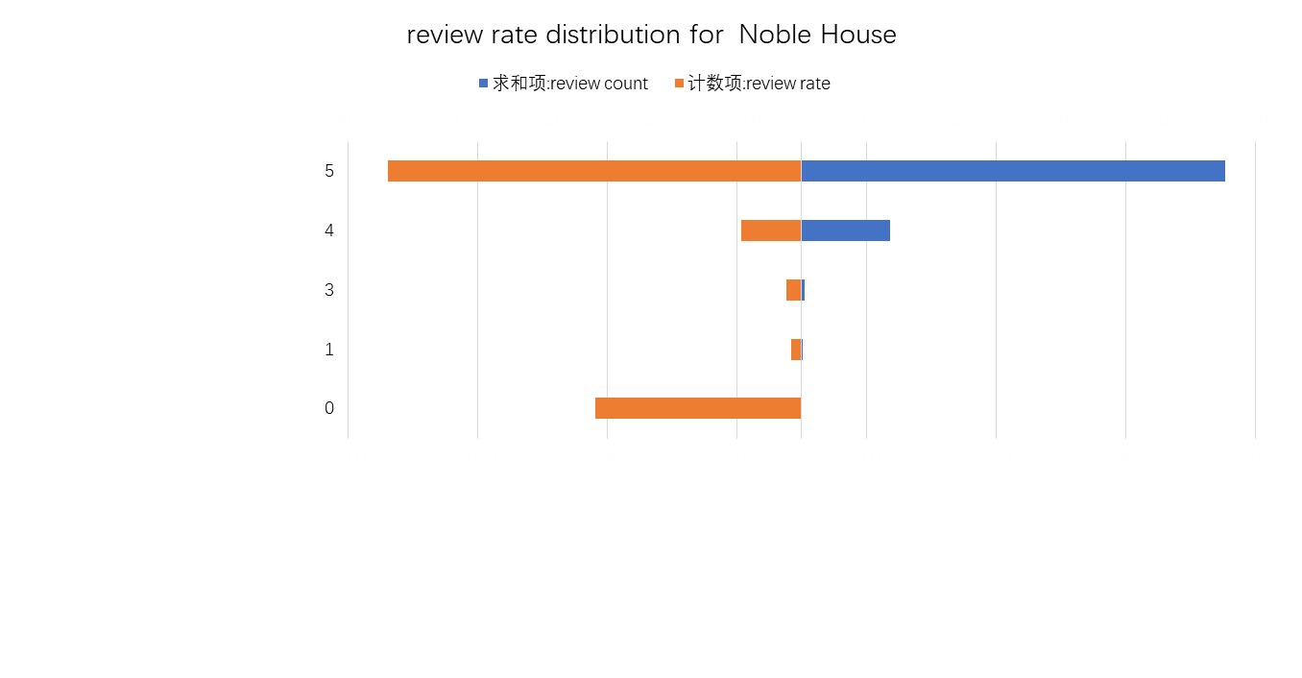
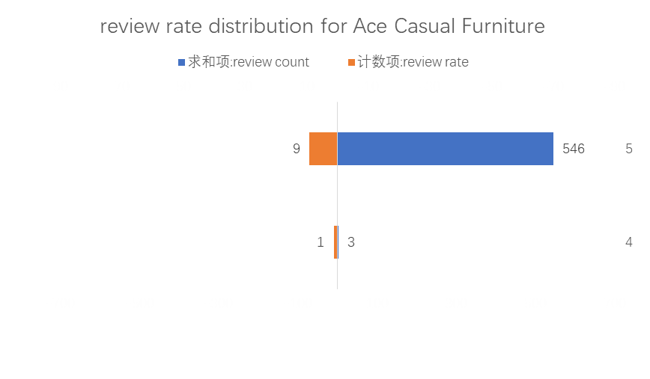
All brand for Chair in HD
3. Each category review rate of body SKU on HD
Review count Top 3 brand are:
Noble House : review count 796, body Sku:140
Home Decorators Collection : review count 600, body Sku:19
by Ace Casual Furniture : review count 549, body Sku:10
Notes:
目前整体来说Noble House 产品在HD上的评价不错，主要的评价都在五星，但是单个SKU购买人数不及其他两个品牌，可以看到0星（0评论）的个数Noble House也是最多的。
其他两个品牌虽然SKU数量少但是精。

Slide 9
CONTENTS
02
Situation for Accent Chair Of All brand on HD

Slide 10
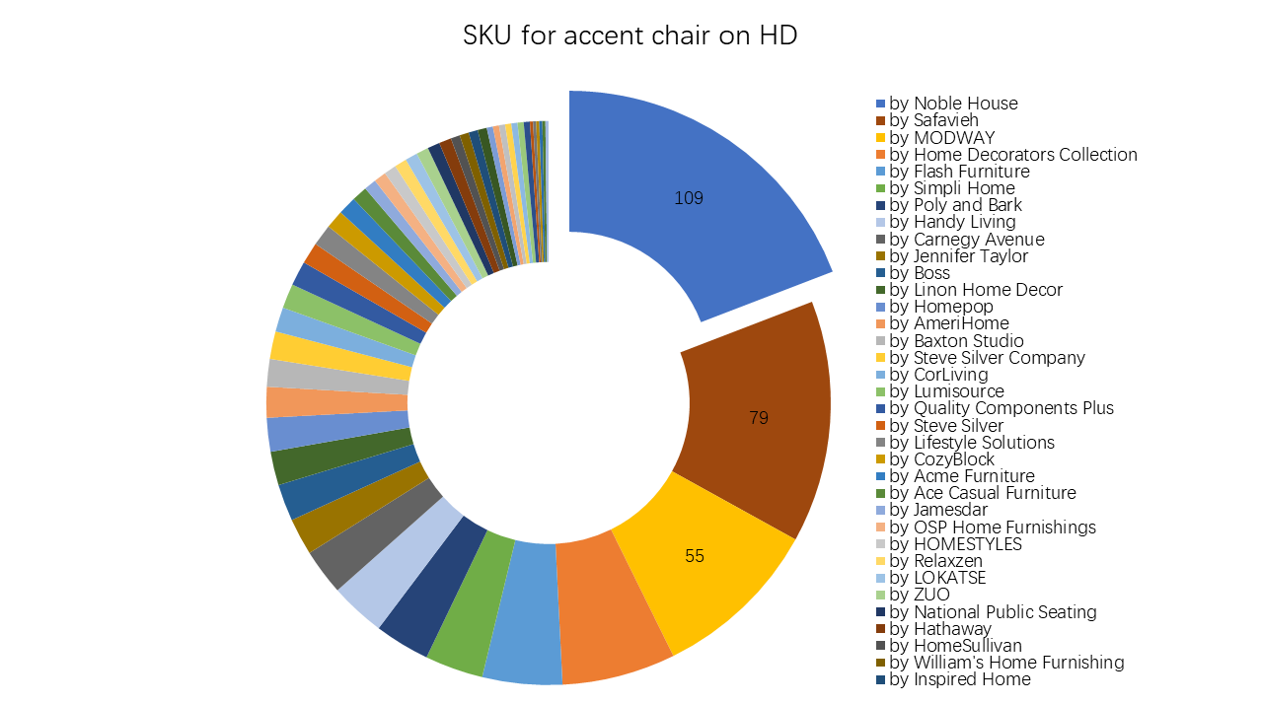
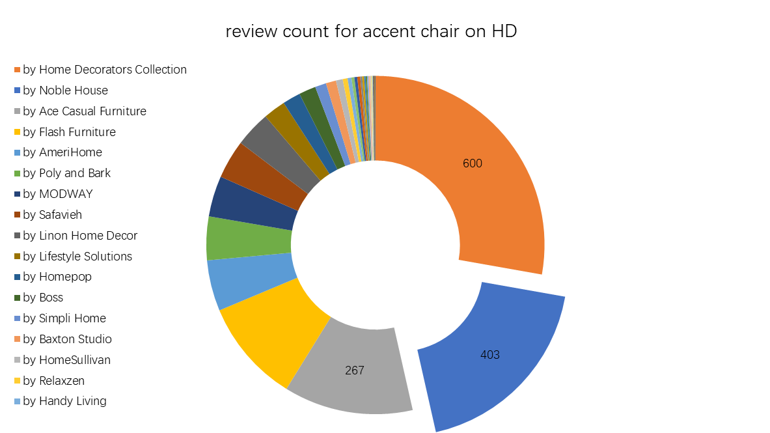
All brand for Chair in HD
1. Each brand SKU& Reviews on HD
Accent Chair SKU on HD: 610
Noble House SKU on HD: 109
Total SKU Review on HD: 2240
Noble House Review on HD: 403
Notes:
1.Home Decorators Collection 品牌的Accent Chair 竞争力较强，基本次品牌的评论都在Accent Chair，但是SKU个数才位居第四位。
反之Noble House SKU占有率在第一，但是评论数量却不及SKU还不到自己一半的Home Decorators Collection。
2.同时，Ace Casual Furniture 品牌的Accent Chair SKU转化也比较优秀，SKU 个数排名12，但是评论数位居第三。
3.Noble House SKU 相比之下有效SKU 转化率较低。

Slide 11
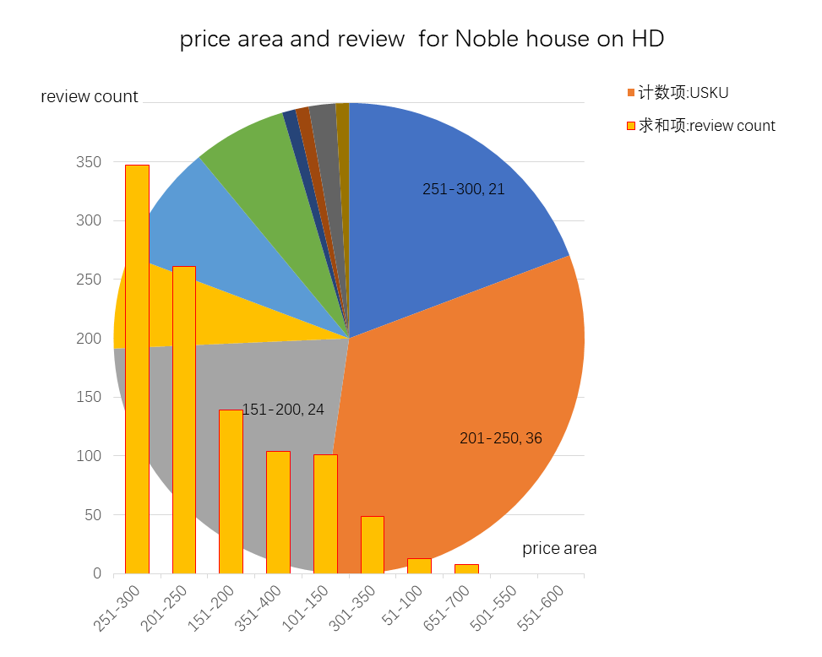
All brand for Chair in HD
2. Each brand Price & Reviews on HD
Accent chair SKU on HD: 610
Noble House SKU on HD: 109
Noble House Review on HD: 600
Notes:
可以看出Noble House 品牌的Accent Chair和HD上整体的价格是同倾向的，评论数较多的价格区间是251-300，第二位是201-250，价格在中位比较受欢迎，可以看出HD的用户大部分不会采购过于便宜和过于昂贵的Accent Chair，例如$100-$200以及$300以上的价格区间评论数就较少。
Noble House 的货号价格区间分布也比较合理。

Slide 12
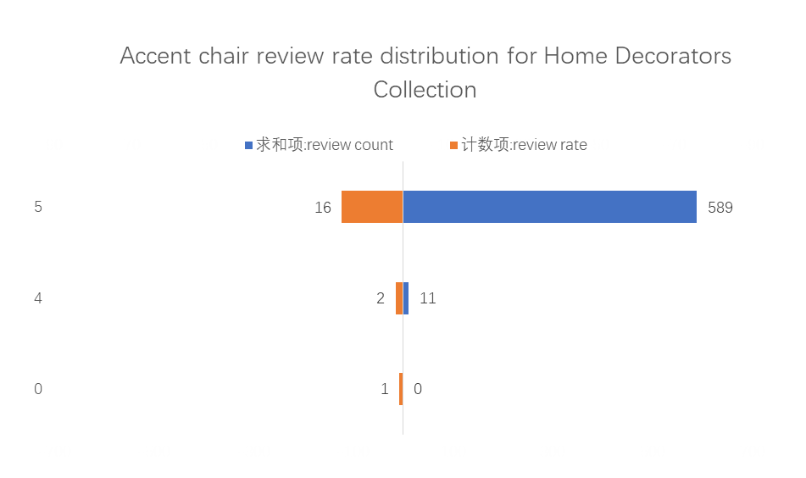
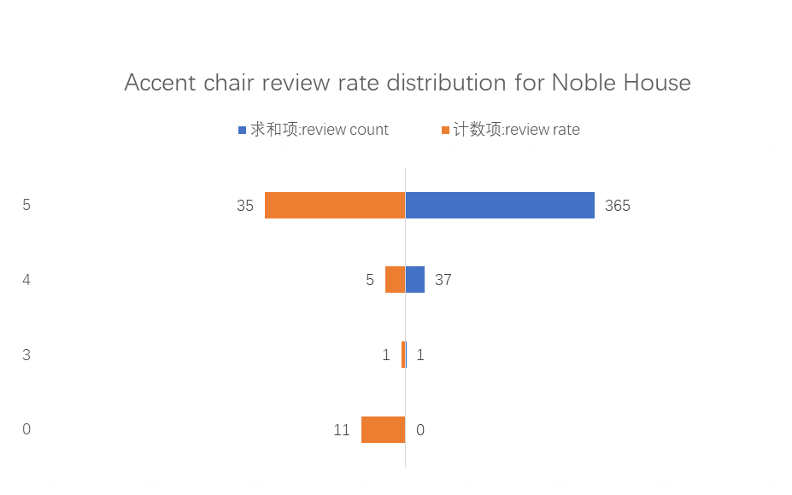
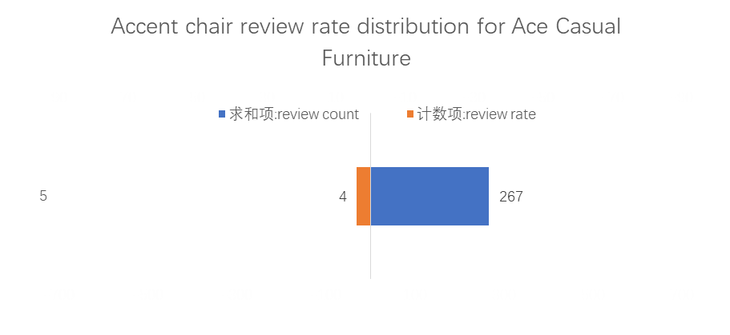
All brand for Chair in HD
3. Each category review rate of body SKU on HD
Review count Top 3 brand are:
Noble House : review count 403, body Sku:52
Home Decorators Collection : review count 600, body Sku:19
by Ace Casual Furniture : review count 267, body Sku:4
Notes:
目前来说Noble House Accent Chair在HD上的评价不错，主要的评价都在五星，但是单个SKU购买人数不及其他两个品牌，可以看到0星（0评论）的个数Noble House也是最多的。
其他两个品牌虽然SKU数量少但是精。

Slide 13
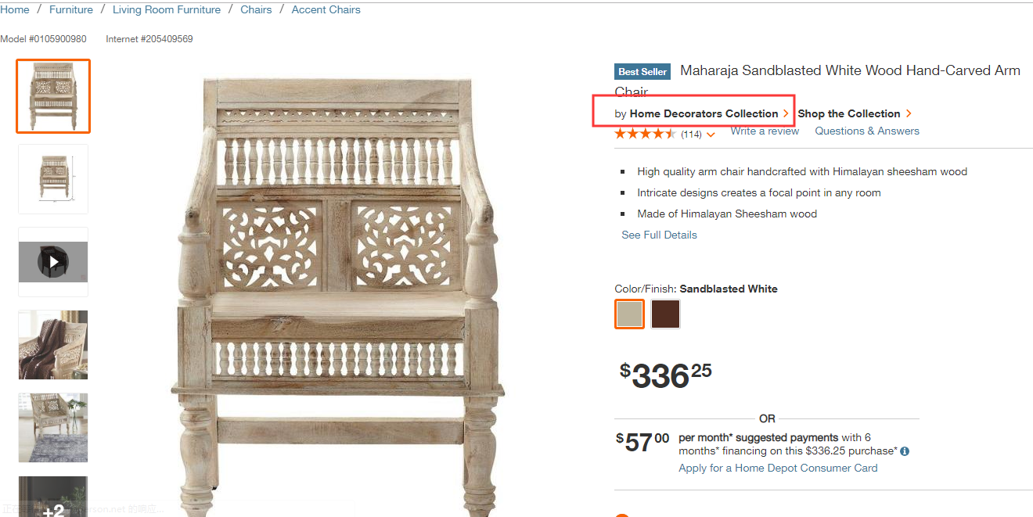
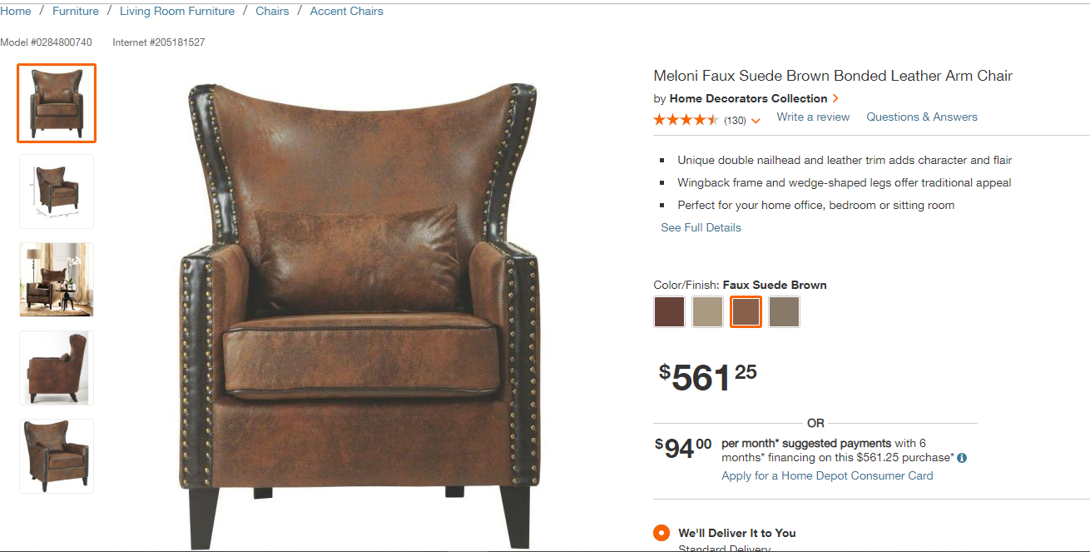
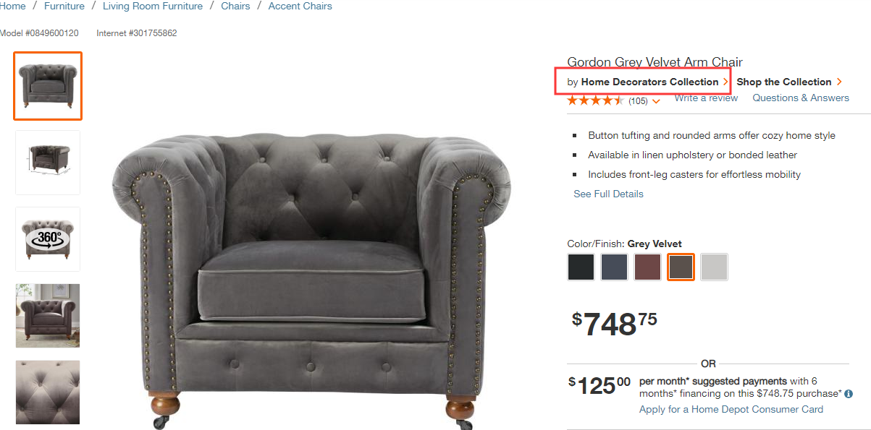
All brand for Chair in HD
4. Top 3 SKU for Each category by review count
Accent Chair
Top 2
SKU:205409569
Price：$336.25
Review count:114
Review rating: 4.6
Brand: Home Decorators Collection
Top 1
SKU:205181527
Price：$561.25
Review count:130
Review rating: 4.5
Brand: Home Decorators Collection
Top 3
SKU:301755862
Price：$748.75
Review count:105
Review rating: 4.6
Brand: Home Decorators Collection
Notes:
Noble House 有同top3 相类似的产品，2019年新品66583.00系列，First Cost仅需要$90+，在HD上是有产品竞争力的。

Slide 14
CONTENTS
03
Situation for Recliner Of All brand on HD

Slide 15
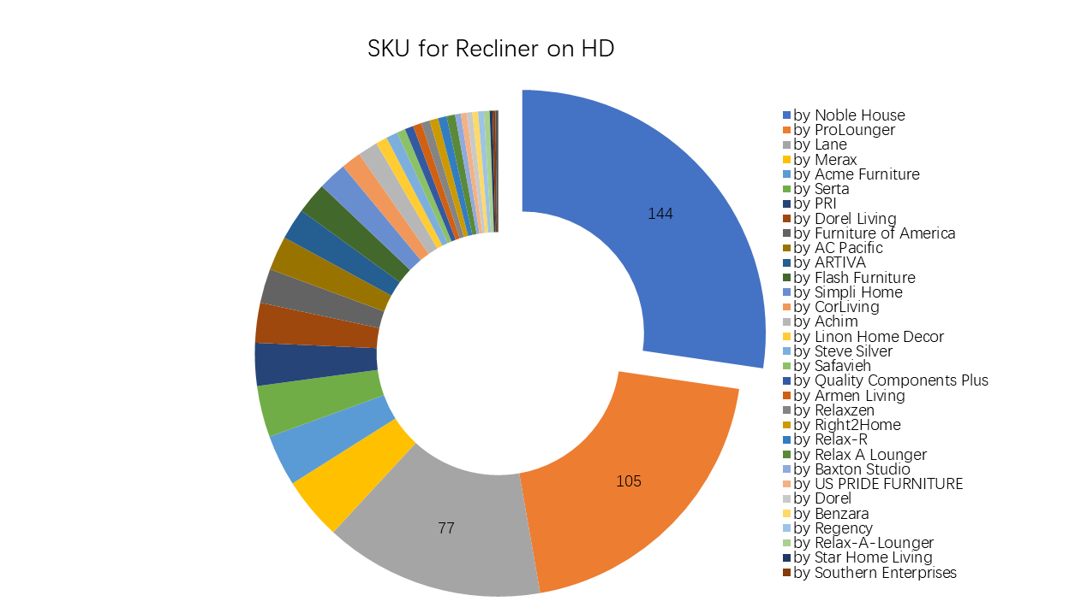
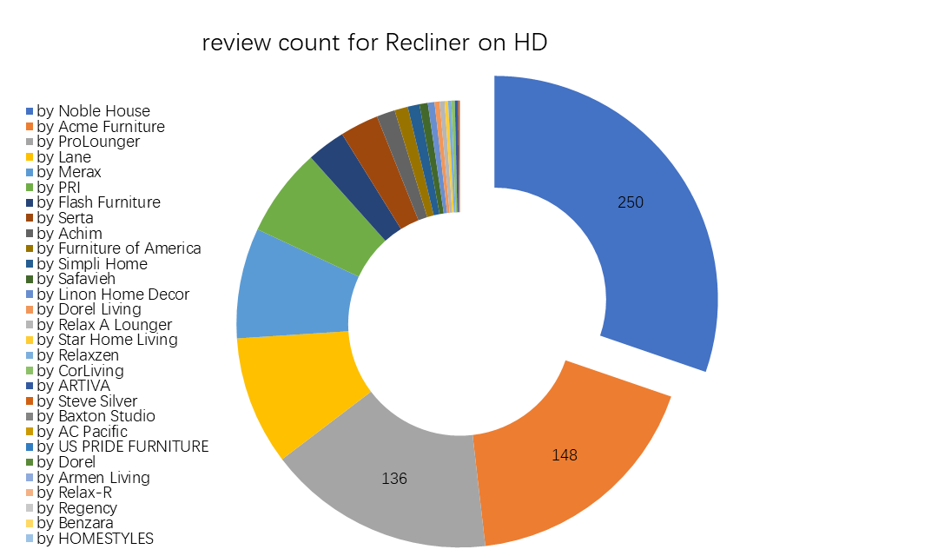
All brand for Chair in HD
1. Each brand SKU& Reviews on HD
Recliner SKU on HD: 595
Noble House SKU on HD: 144
All Recliner Review on HD: 1033
Noble House Review on HD: 250
Notes:
Recliner品类中，Noble House SKU转化率相比accent chair 而言较好，数量和评论数的排名都在第一位。
但是要注意 Acme Furniture 品牌，SKU 数量仅位于第四位且占比不大，但是评论数却在第二位，SKU的转化率较高。
Prolounger 品牌的情况和Noble House SKU差不多，转化率皆不及Acme Furniture 品牌。

Slide 16
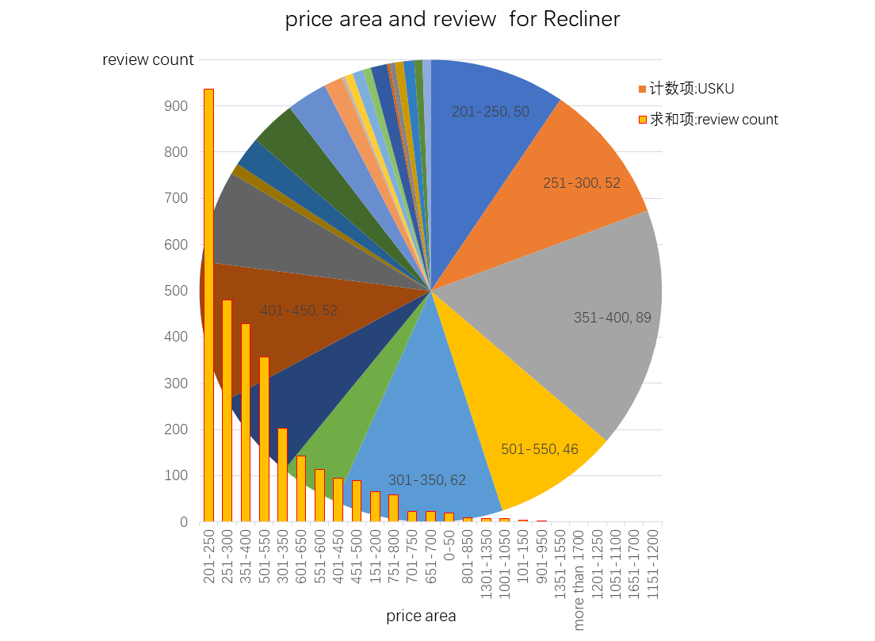
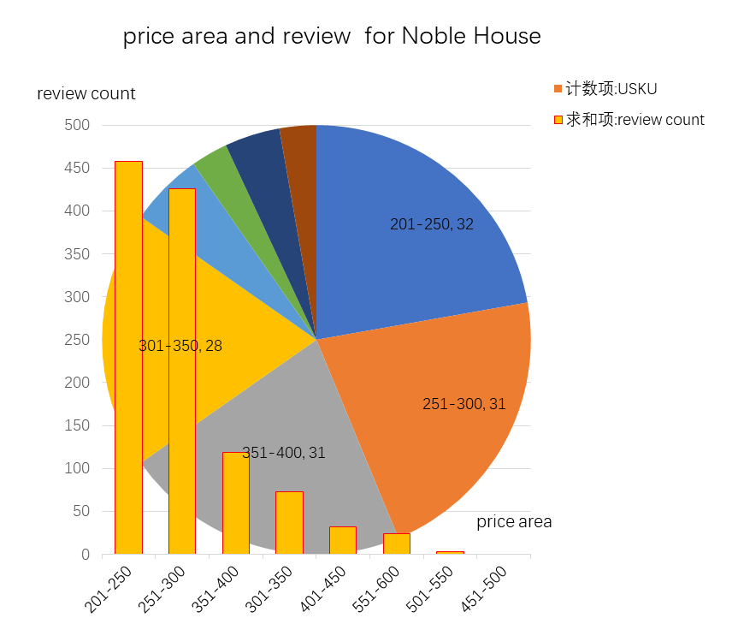
All brand for Chair in HD
2. Each brand Price & Reviews on HD
Recliner SKU on HD: 595
Noble House SKU on HD: 144
Noble House Review on HD: 250
Notes:
1.可以看出Noble House 品牌的Recliner和HD上整体的价格是同倾向的，评论数较多的价格区间是251-300，第二位是201-250，价格在中位比较受欢迎，可以看出HD的用户大部分不会采购过于便宜和过于昂贵的Recliner，例如$100-$200以及$300以上的价格区间评论数就较少。
2.Noble House 的SKU 价格分布区间中，300-400的两个价格区间占比和200-300两个之家区间相近，但是评论数差异较大，可以看出HD用户倾向于200-300两个区间的Recliner。
3.以及HD上的Recliner 的价格跨度较大。

Slide 17
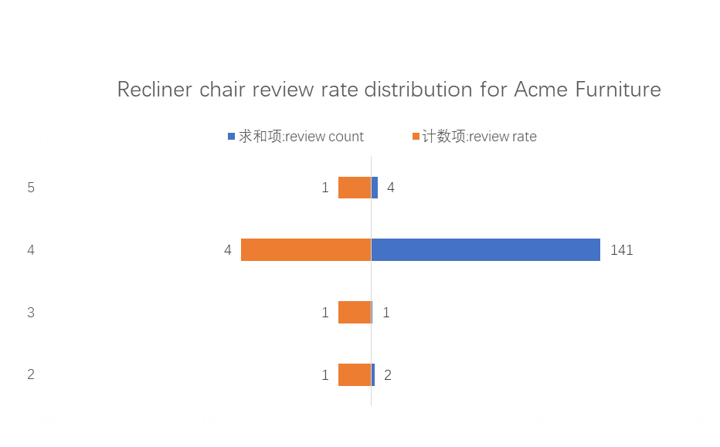
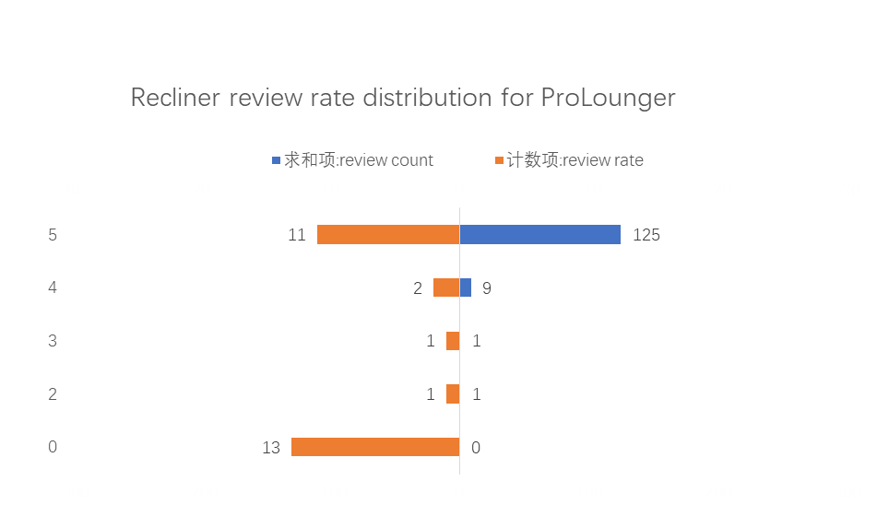
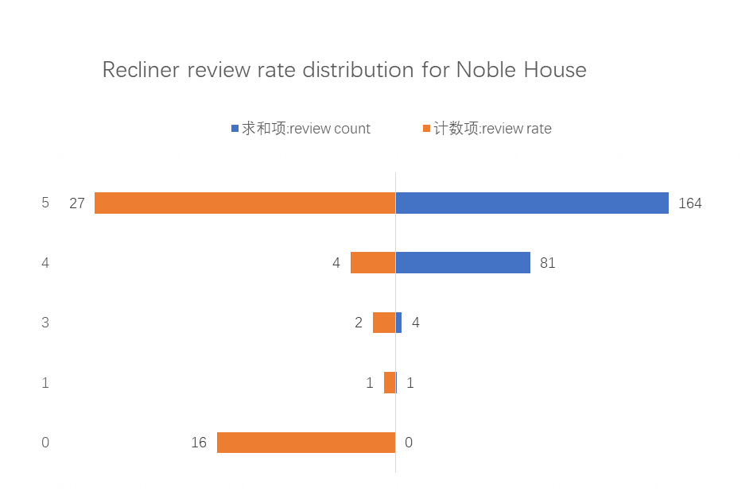
All brand for Chair in HD
3. Each category review rate of body SKU on HD
Review count Top 3 brand are:
Noble House : review count 250, body Sku:50
by Acme Furniture : review count 148, body Sku:10
ProLounger: review count 136, body Sku:28
Notes:
目前来说Noble House Recliner在HD上的评价相比于其他品牌来说是不错的，主要的评价都在五星，但是4星的个数也相比于其他category增多，需要把控recliner在HD上的评价。

Slide 18
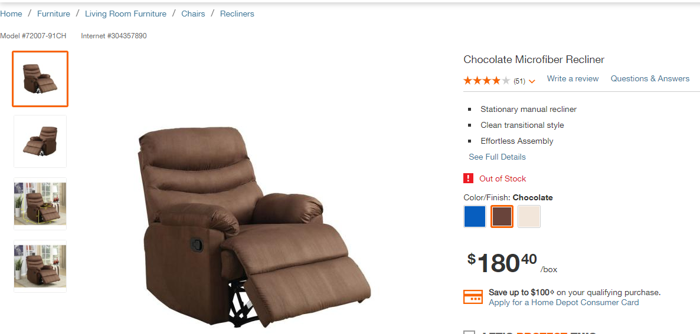
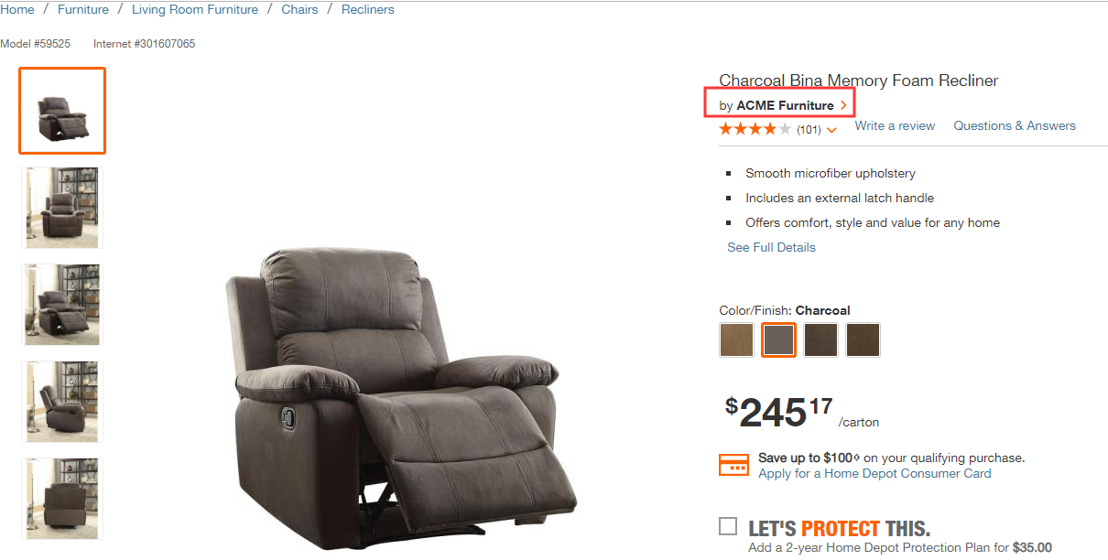
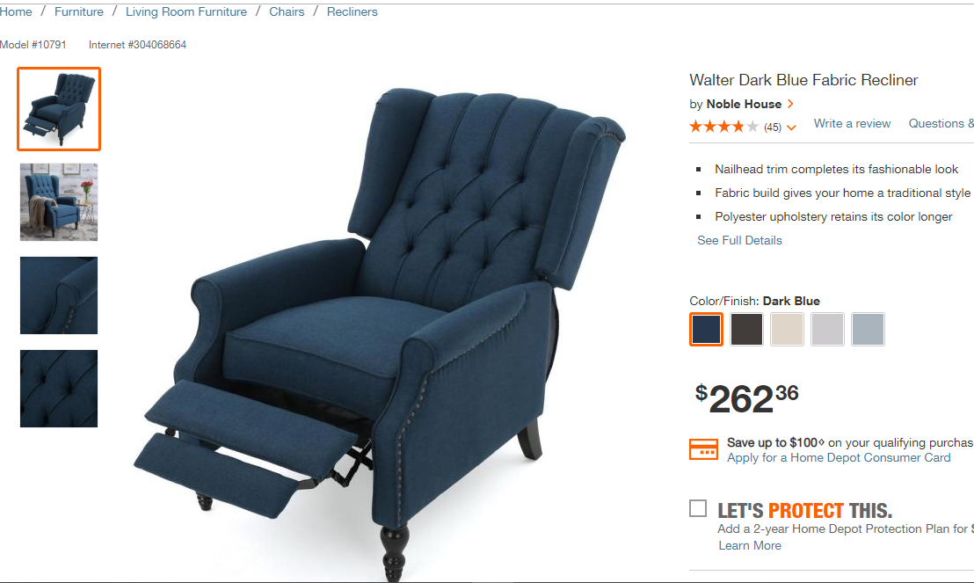
All brand for Chair in HD
Top 2
SKU:304357890
Price：$180.40
Review count:51
Review rating: 3.9
Brand: unclear
4. Top 3 SKU for Each category by review count
Recliner
Top 1
SKU:301607065
Price：$245.17
Review count:101
Review rating: 3.0
Brand: Acme Furniture
Top 3
SKU:304068664
HM:56992.00
Price：$262.36
Review count:45
Review rating: 3.8
Brand: Noble House
Notes:
我们也有和第一第二相类似的recliner 例如57339.00（21 reviews）和57412系列（15 reviews），

Slide 19
CONTENTS
04
Situation for Bean Bag Of All brand on HD

Slide 20
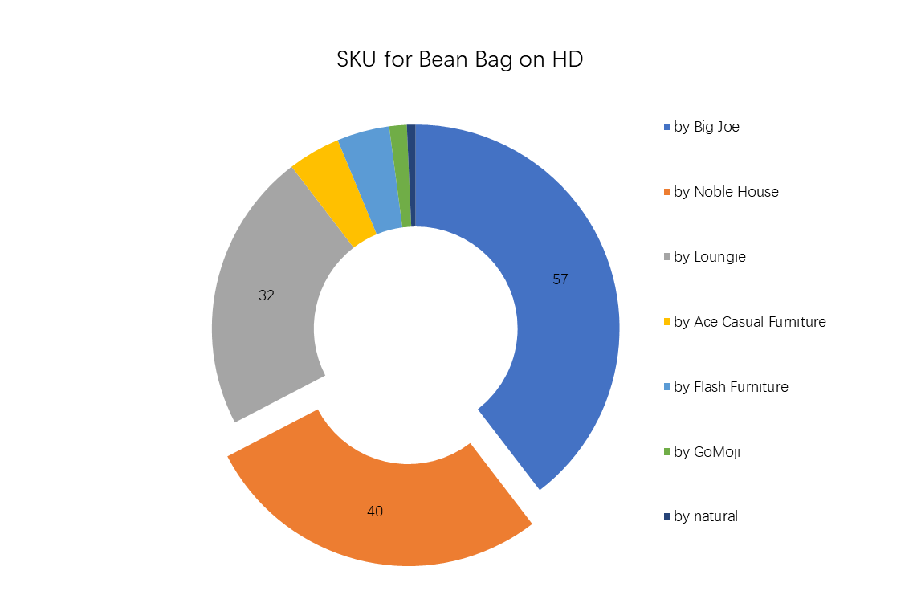
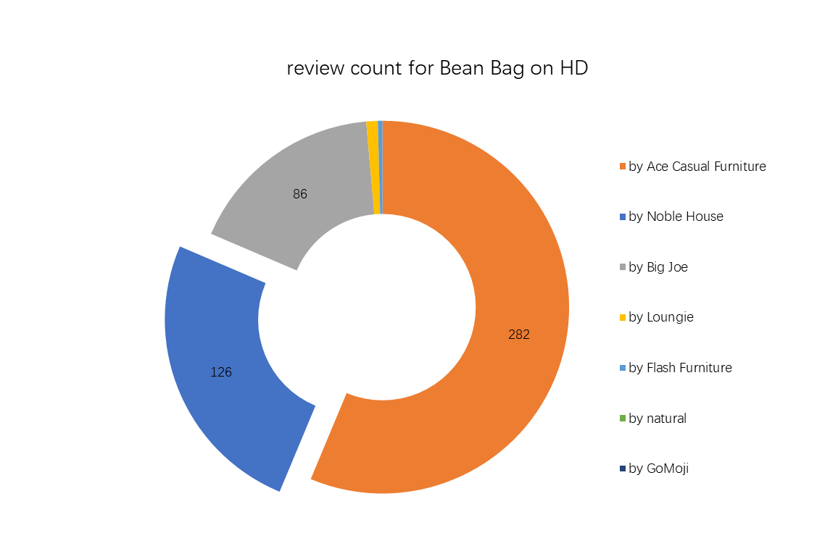
All brand for Chair in HD
1. Each brand SKU& Reviews on HD
Bean Bag SKU on HD: 146
Noble House SKU on HD: 40
All Bean bag Review on HD: 522
Noble House Review on HD: 282
Notes:
Bean bag 数据样本较少，同样Ace Casual Furniture 品牌的产品竞争力较强，SKU转化率较高，SKU数量第四位但是评论数排名第一。
Noble House 的SKU数量和评论数皆在第二位，SKU转化率表现尚可。

Slide 21
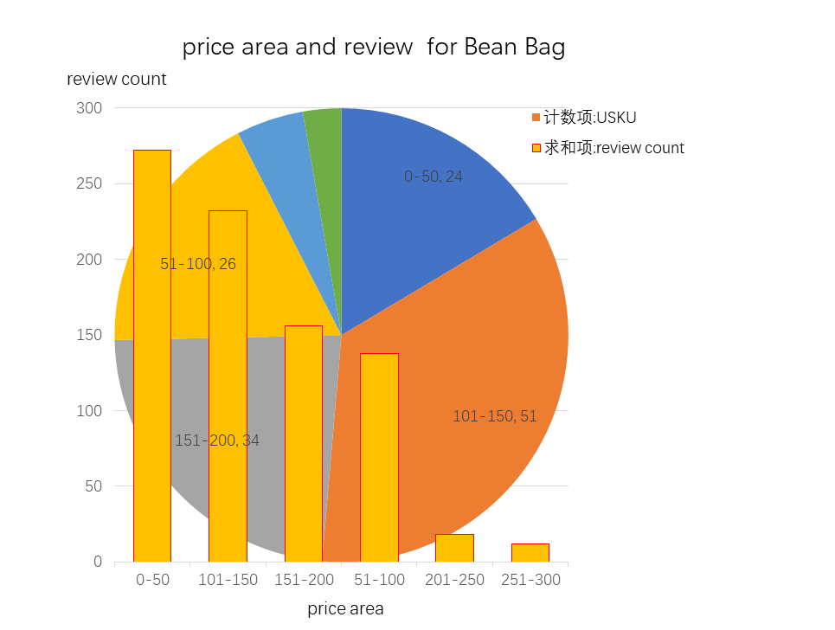
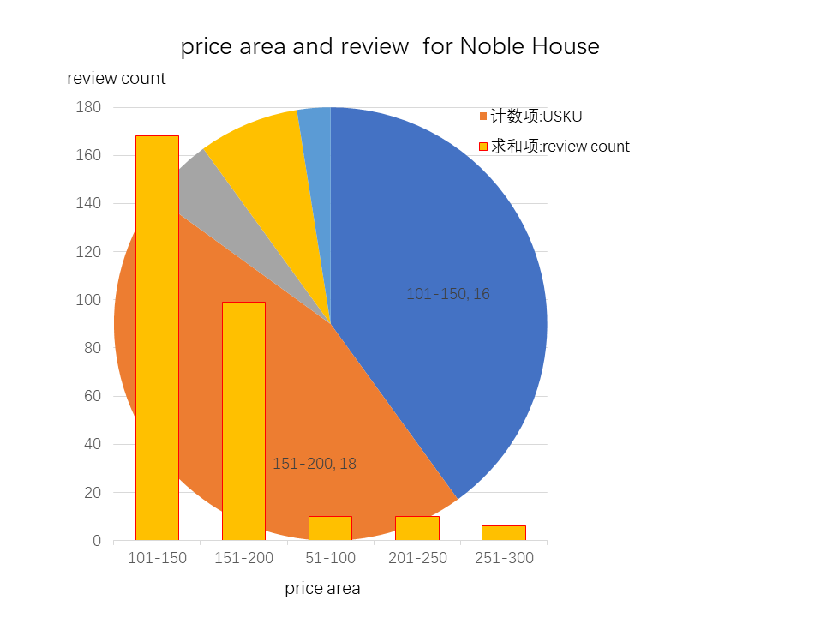
All brand for Chair in HD
2. Each brand Price & Reviews on HD
Bean Bag SKU on HD: 140
Noble House SKU on HD: 40
Noble House Review on HD: 282
Notes:
1.Bean bag 在HD上最受欢迎的价格区间是0-$50，但是Noble House 品牌评论数最多的是$101-$150区间的，其中一个原因是Noble House 的bean bag 价格较高，因为我们可以看到本品牌在0-50区间的SKU 占有率较低，主要的占比在$100-$200两个区间内。
2.bean bag 竞争力较强的Ace Casual Furniture 品牌 价格大部分在0-$50区间内。

Slide 22
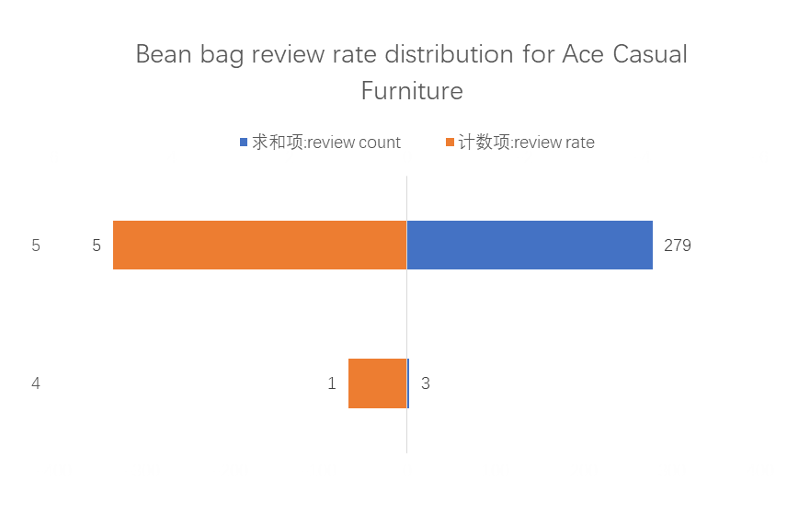
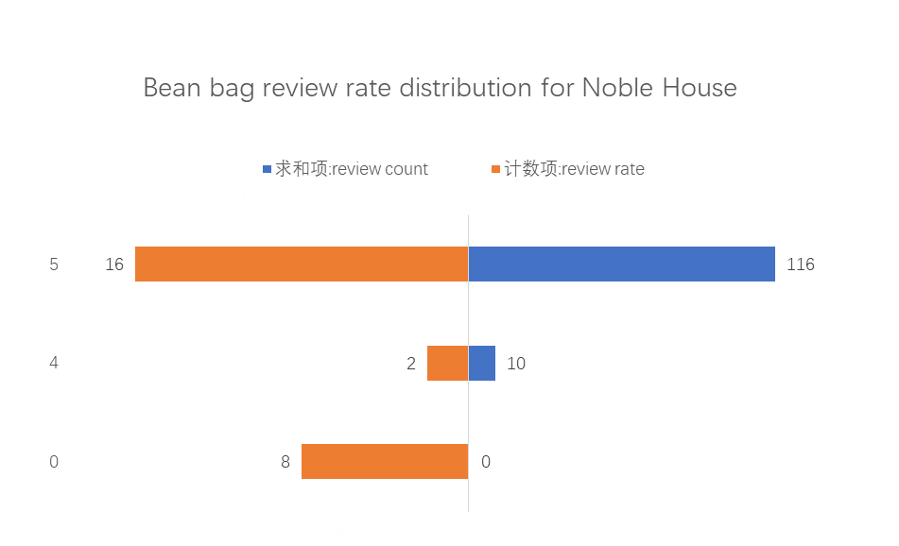
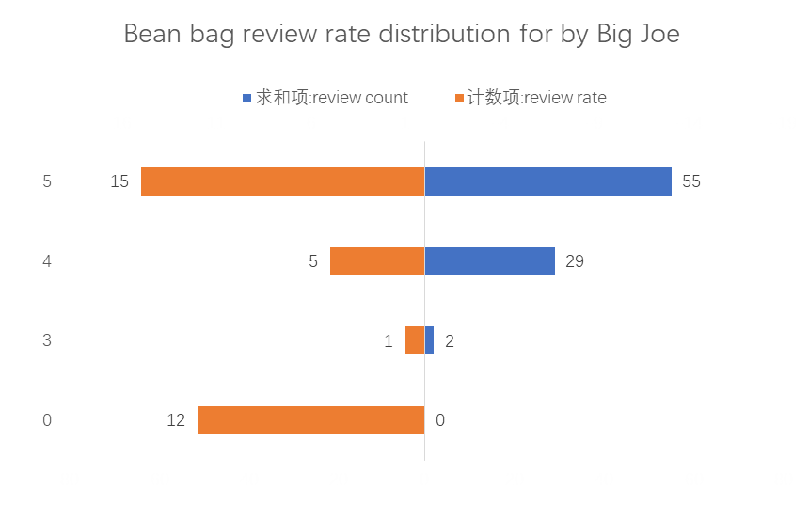
All brand for Chair in HD
3. Each category review rate of body SKU on HD
Review count Top 3 brand are:
by Ace Casual Furniture : review count 282, body Sku:6
Noble House : review count 126, body Sku:26
Home Decorators Collection : review count 86, body Sku:33
Notes:
目前来说Noble House Bean bag在HD上的评价主要的都在五星，但是不及Ace Casual，Ace Casual是个强有力的Bean Bag竞争对手。

Slide 23
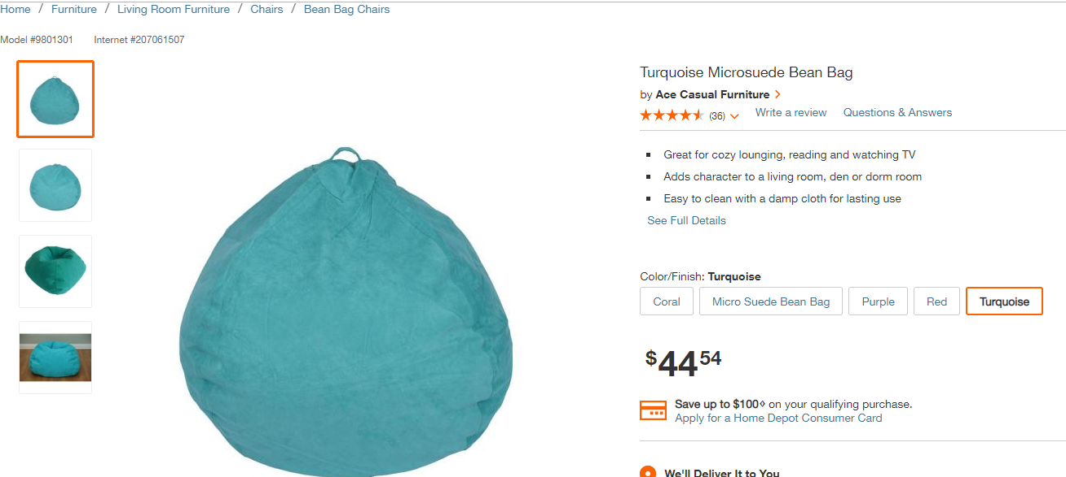
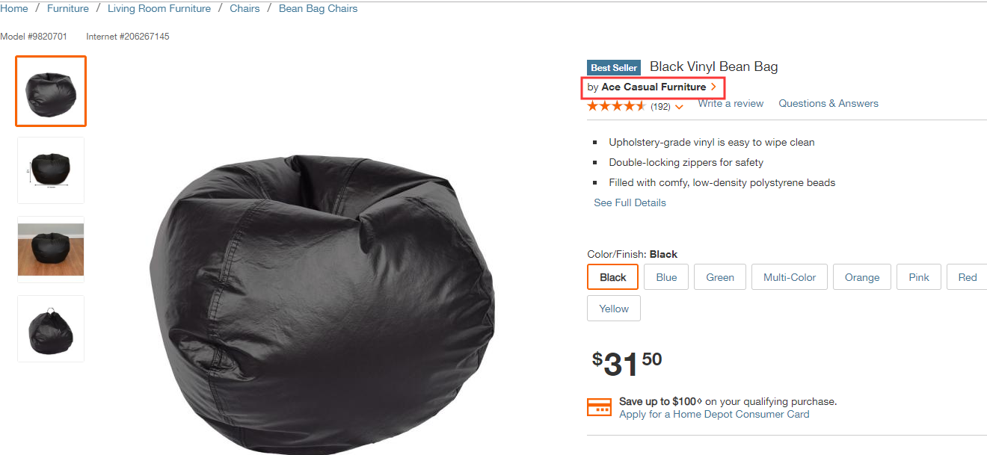
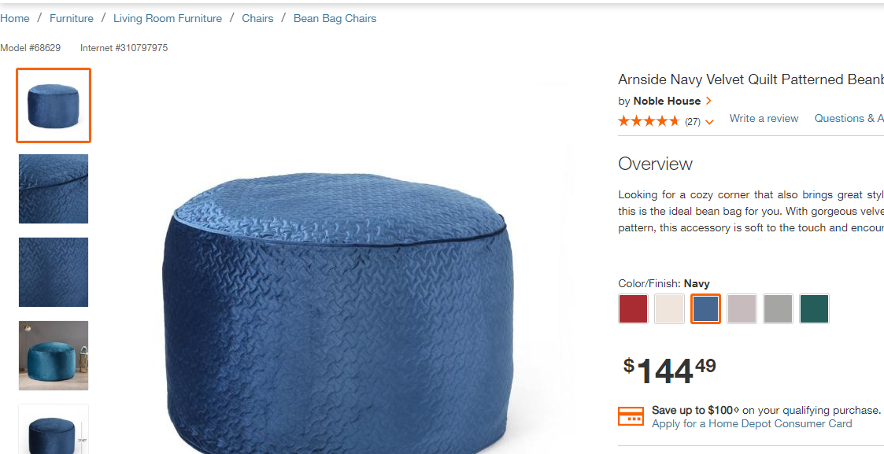
All brand for Chair in HD
4. Top 3 SKU for Each category by review count
Bean Bag
Top 2
SKU:207061507
Review count：36
Price：$44.54
Review rating: 4.6
Brand: Ace Casual Furniture
Top 1
SKU:206267145
Review count：192
Price：$31.50
Review rating: 4.6
Brand: Ace Casual Furniture
Top 3
SKU:310797975
HM:64873.00SKIN_Filling2.00
Review count:27
Price：$144.49
Review rating: 4.7
Brand: Noble House
Notes:
Noble House 还有一款豆包第十名，和第一第二的比较相似。SKU 307283638, HM63653.00SKINCHAR，Price $167.27, review rating 4.8, review count 11
其他品牌的bean bag 和第三名差距不大，也有十几二十条评论
Ace Casual Furniture 这个品牌的价位基本在30-60美金之间，而我们的几个bean bag价位相比之下略高。

Slide 24
CONTENTS
05
Situation for Chaise Lounge Of All brand on HD

Slide 25
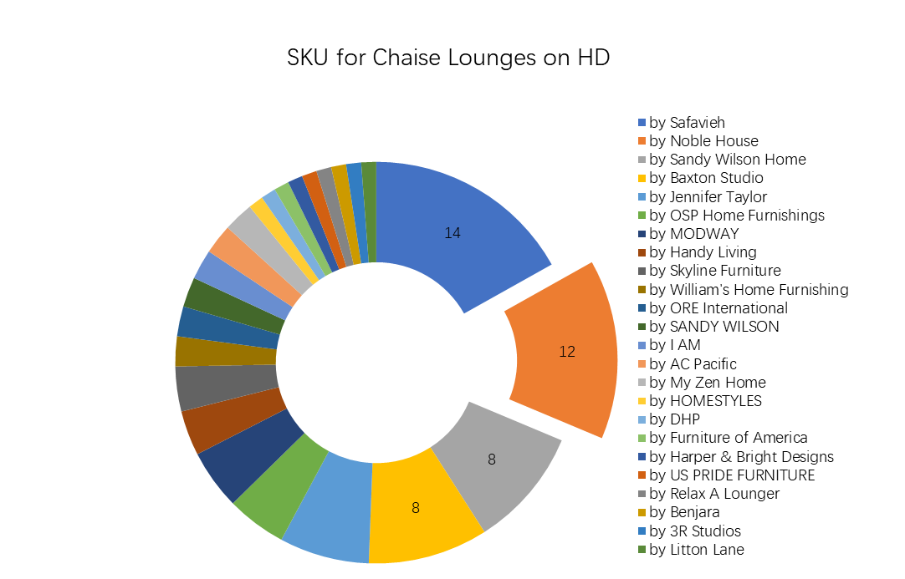
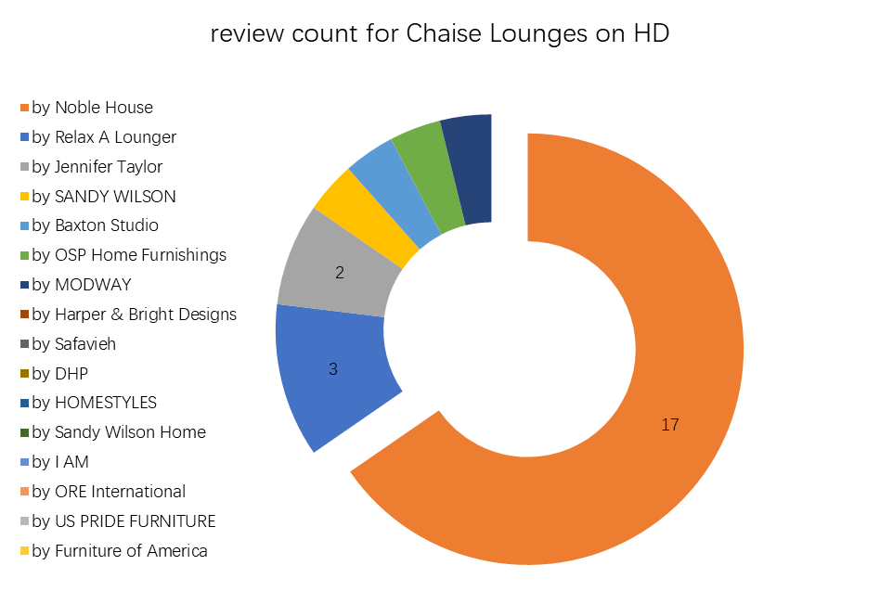
All brand for Chair in HD
1. Each brand SKU& Reviews on HD
Chaise Lounge chair SKU on HD: 96
Noble House SKU on HD: 12
All chaise lounges Review on HD: 39
Noble House Review on HD: 17
Notes:
Chaise Lounge 数据样本也较少，在现有数据中显示Noble House 的竞争力较强，比较受顾客青睐。

Slide 26
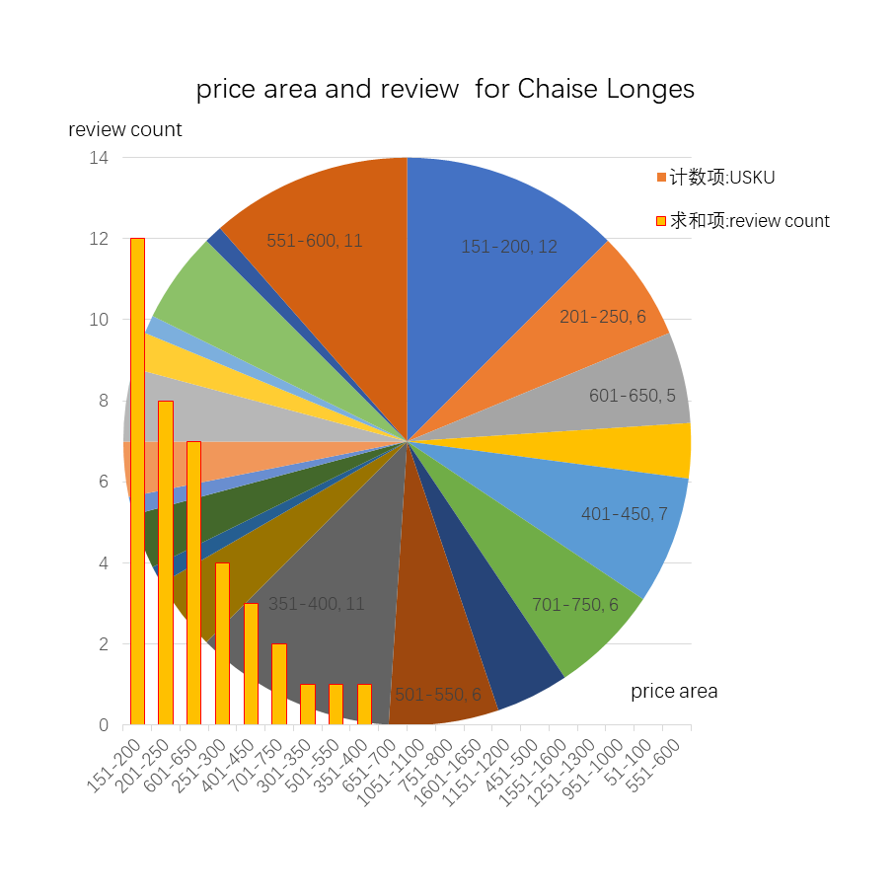
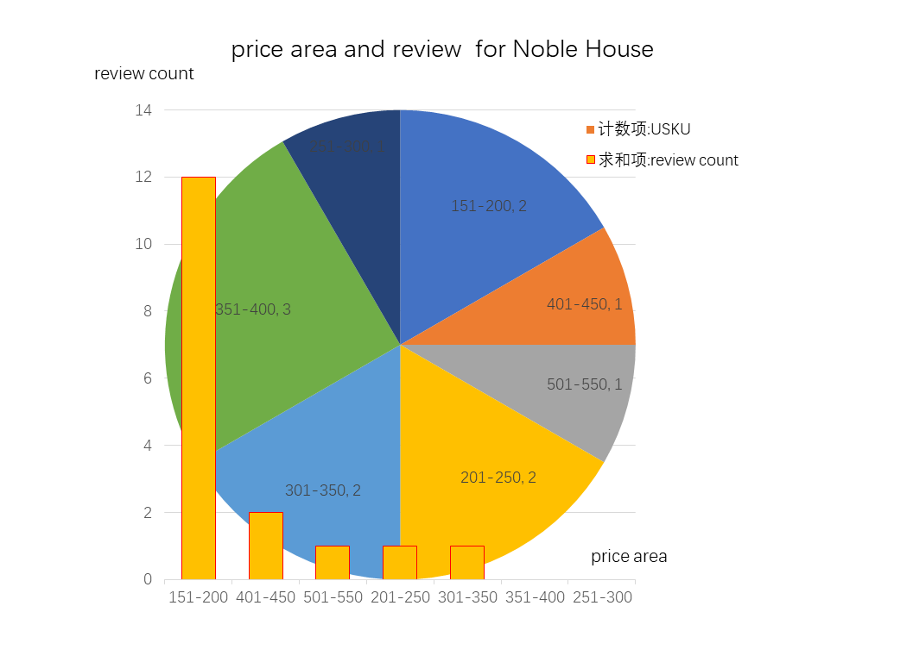
All brand for Chair in HD
2. Each brand Price & Reviews on HD
Chaise Lounge chair SKU on HD: 96
Noble House SKU on HD: 12
Noble House Review on HD: 17
Notes:
Chaise Lounge 样本数量少，但目前的数据来说Noble House 的价格倾向和HD整体是一致的，$151-200价格区间较受欢迎。

Slide 27
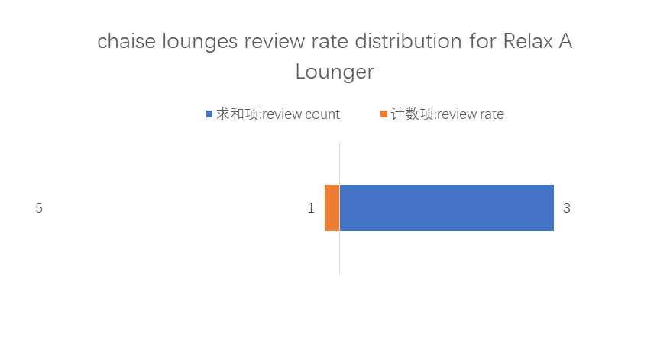
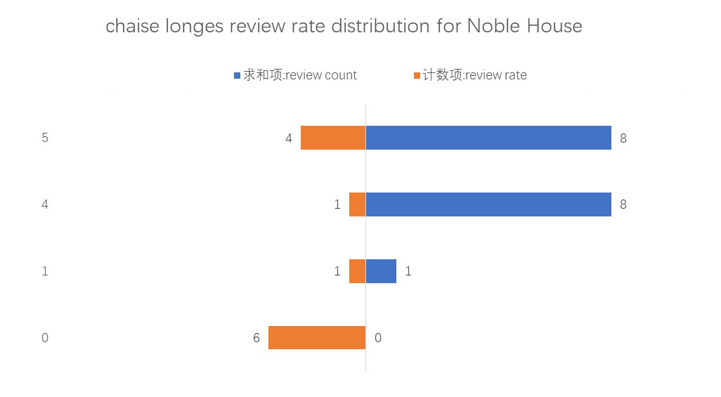
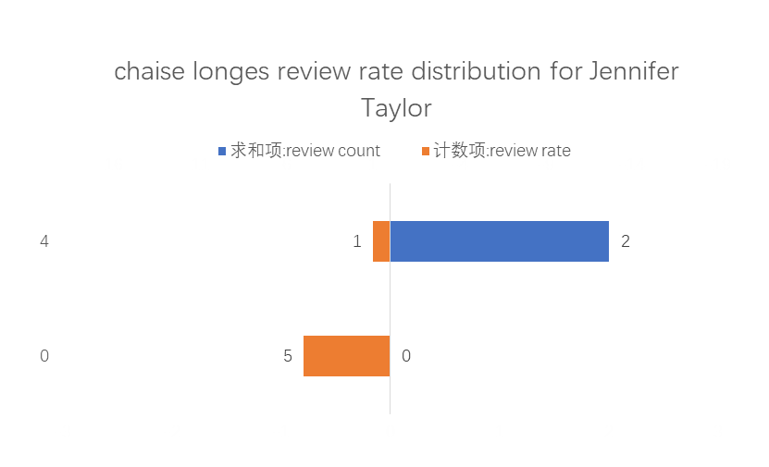
All brand for Chair in HD
3. Each category review rate of body SKU on HD
Review count Top 3 brand are:
Noble House : review count 17, body Sku:12
by Relax A Lounger: review count 3, body Sku:1
Home Decorators Collection : review count 3, body Sku:1

Slide 28
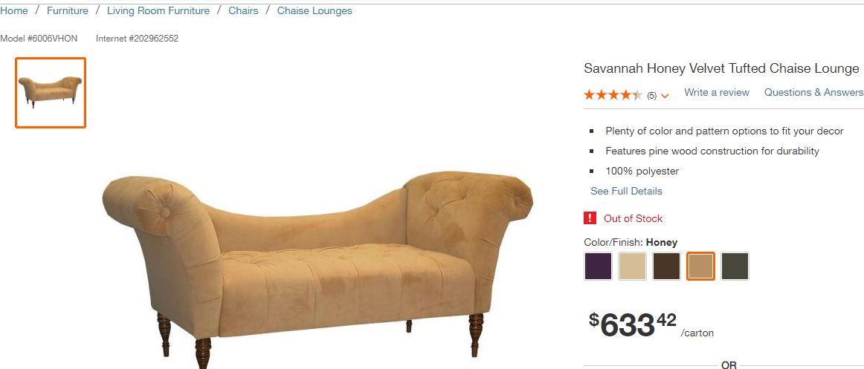
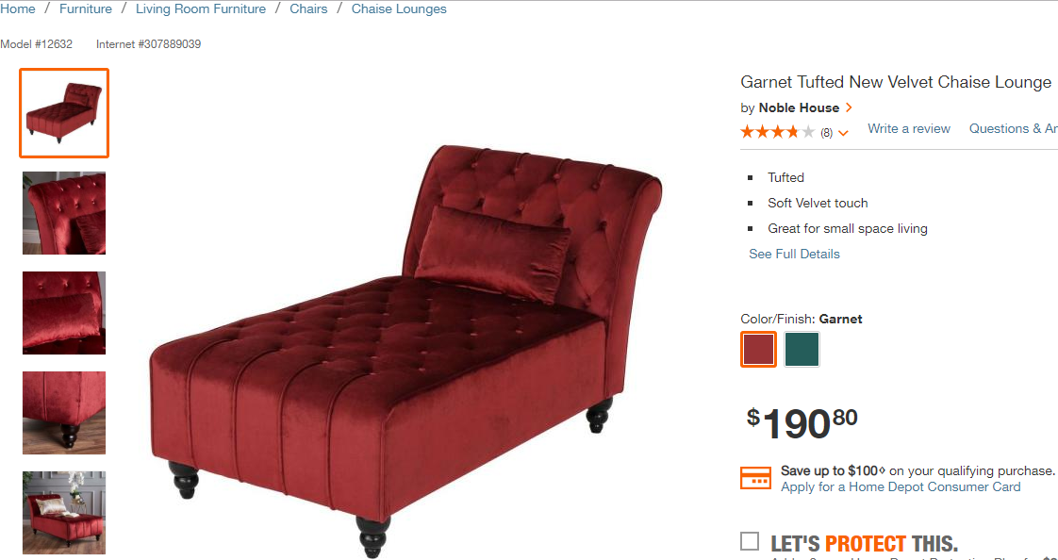
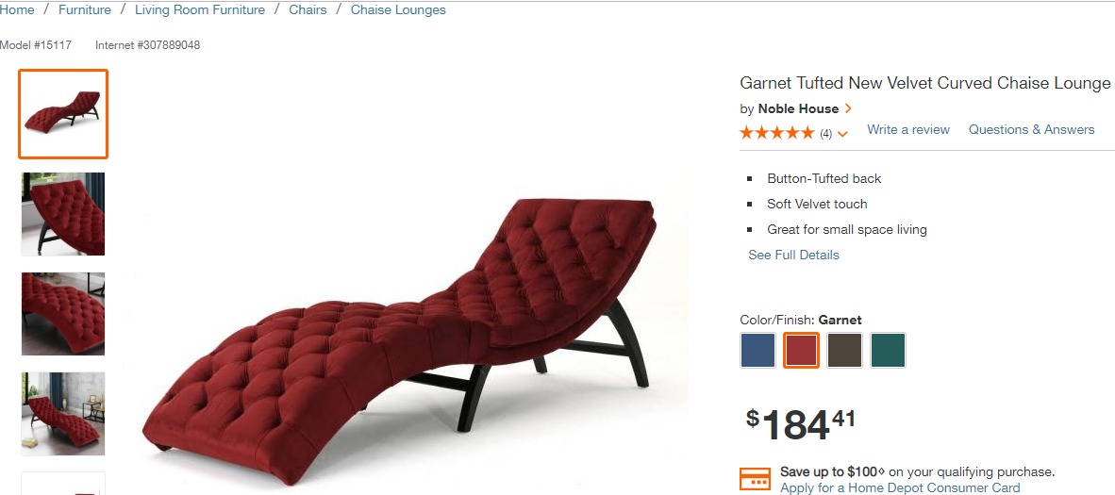
All brand for Chair in HD
4. Top 3 SKU for Each category by review count
Chaise Lounges
Top 2
SKU:202962552
Review count：5
Price：$633.42
Review rating: 4.4
Brand: unclear
Top 1
SKU:307889039
HM:60129.00
Review count：8
Price：$190.80
Review rating: 3.8
Brand: Noble House
Top 3
SKU:307889048
HM:60127.00
Review count:4
Price：$184.41
Review rating: 5
Brand: Noble House

Slide 29
Part 03
CONTENTS
Situation for Our categories on HD

Slide 30
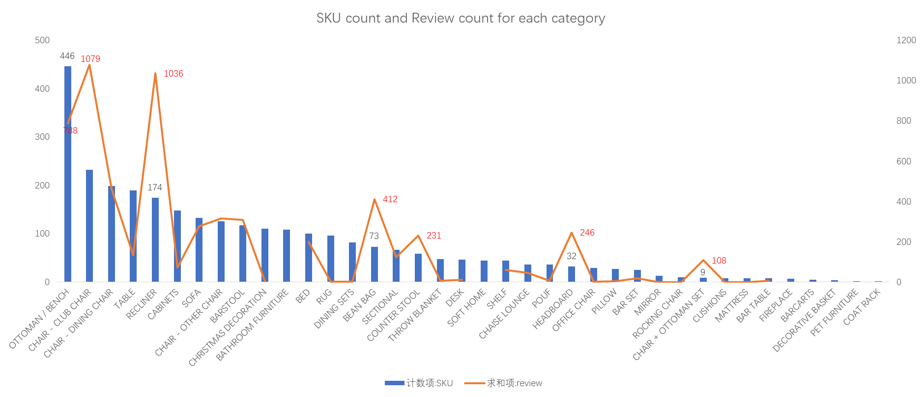
Our categories on HD
1. SKU and review count for each category
Notes:
可以看出 ottoman 的sku数量最多，大约是club-chair 的两倍，但是review数量排第三。Bean bag，count stool, headboard 和 chair + ottoman set表现良好，sku数量不算多但是评论数较多。但CHRISTMAS DECORATION 和 BATHROOM FURNITURE，表现较差，review数量为零。

Slide 31
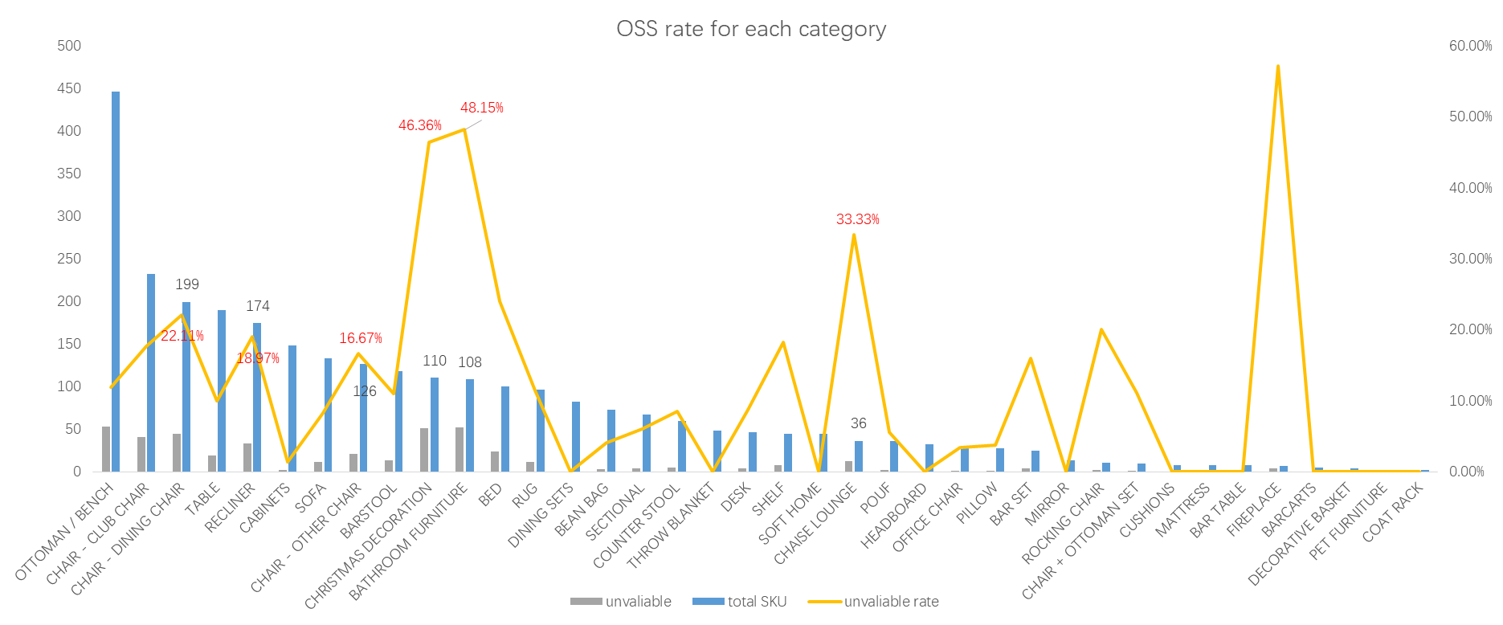
Our categories on HD
2. unavailable RATE for each Category
Notes:
可以看出 review数量为零 但是SKU 数量有100多个的CHRISTMAS DECORATION 和 BATHROOM FURNITURE，SKU unavailable rate高达46.36和48.15%。

Slide 32
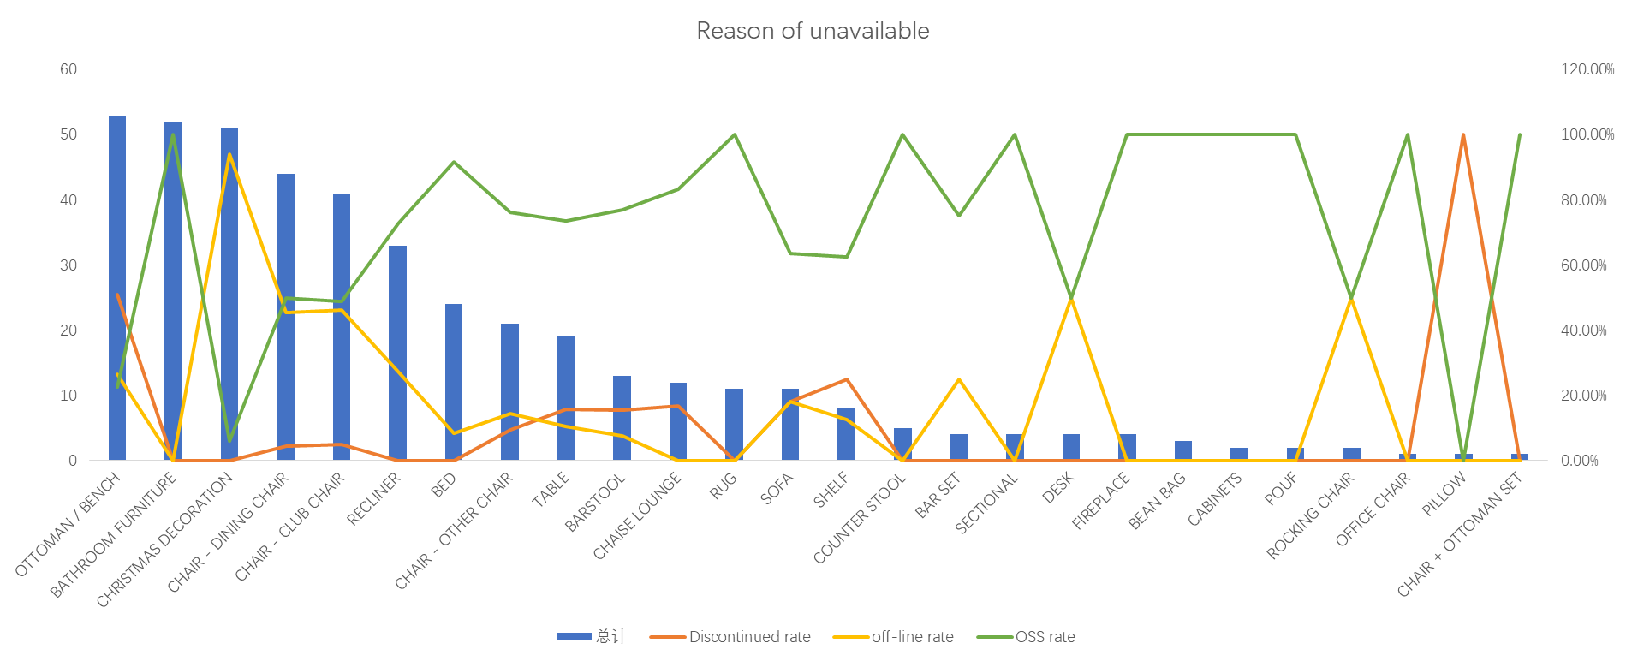
Our categories on HD
3. Reason of unavailable
Notes:
按照断货SKU 个数排序，可以看出ottoman断货个数最多，但是主要原因是discontinued，BATHROOM FURNITURE，SKU unavailable rate高达48.15%，主要原因是网页显示断货；CHRISTMAS DECORATION SKU unavailable rate高达48.15%，主要原因是off line链接无效。其余数量较多的categories中recliner， bad，other chair 断货率也较高。

Slide 33
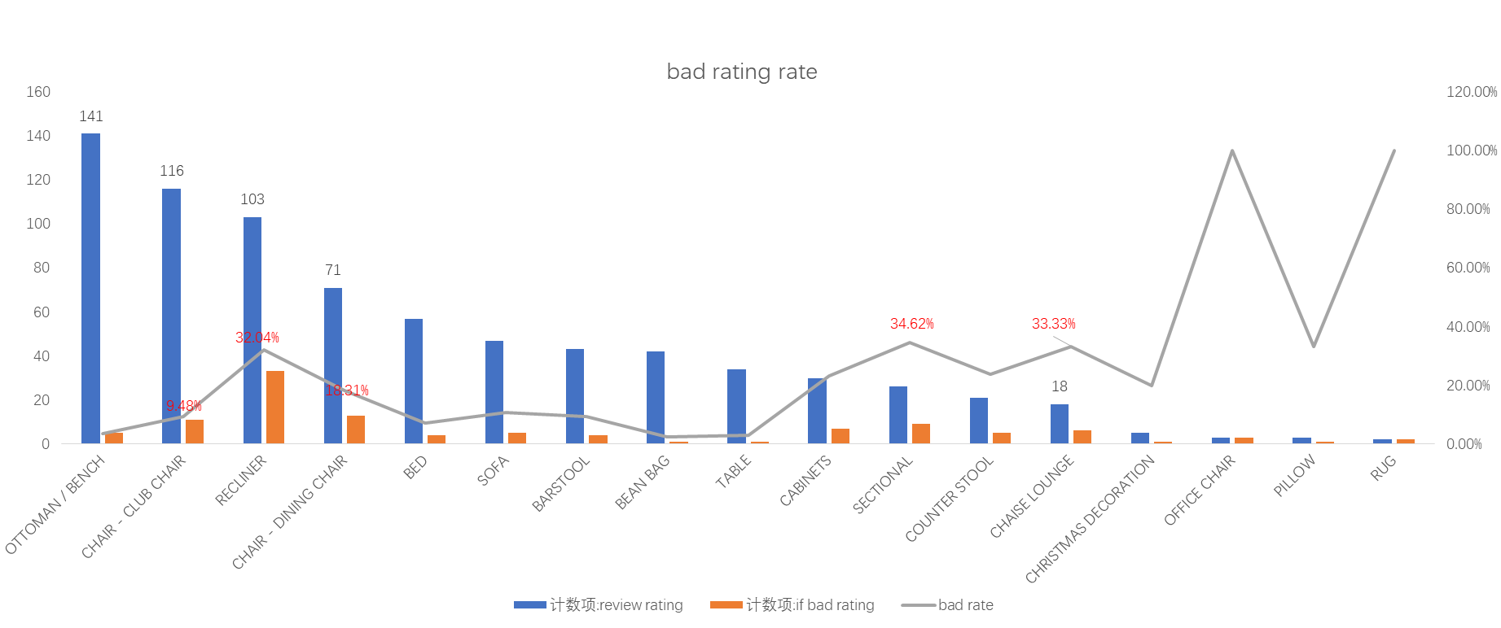
Our categories on HD
4. Bad rating Rate
Notes:
按照每个category 的有评论的sku总个数排序，bad rating rate 的计算逻辑为（低于4rating的sku总数/有评论sku总个数），得出bad rating占比数据。
可以看出recliner，sectional，chaise lounges在HD的评价较低，dinning chair 也很一般，ottoman，club chair 有评论的sku最多且顾客满意度高。

